Slide 1
BÁO CÁO MÔN HỌC
XỬ LÍ ẢNH SỐ
SO SÁNH CÁC THUẬT TOÁN
PHÁT HIỆN CẠNH ( EDGE DETECTION )
Ngành: Robot & Trí tuệ nhân tạo
Lớp: 22DRTA1
Tên thành viên: Nguyễn Chấn Huy Tên giảng viên: TS.Phạm Quốc Thiện
Nguyễn Văn Đạt
Huỳnh Long

Slide 2
NỘI DUNG TRÌNH BÀY
01
03
05
Giới thiệu
đề tài
Phương pháp
Xử lí
Kết quả và giao diện GUI
02
04
06
Tổng quan các thuật toán
Đánh giá các thuật toán
Kết luận

Slide 3
01
Giới thiệu cảm biến và động cơ

Slide 4
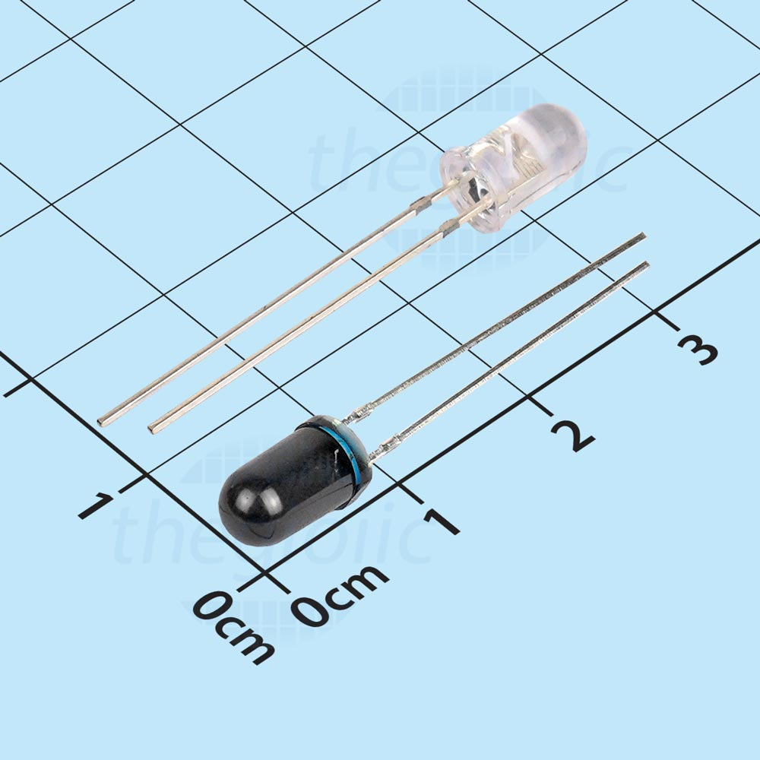
02
Led thu phát hồng ngoại
Led phát hồng ngoại IR333-C
Led thu hồng ngoại PT334B

Slide 5
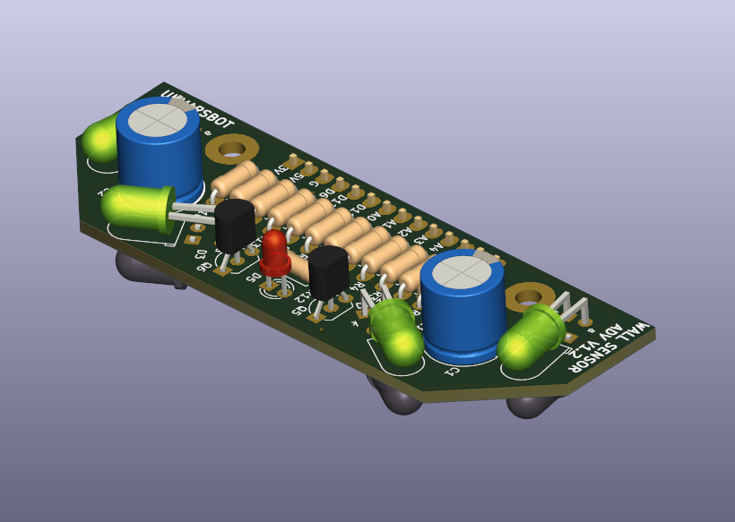
02
Led thu phát hồng ngoại

Slide 6
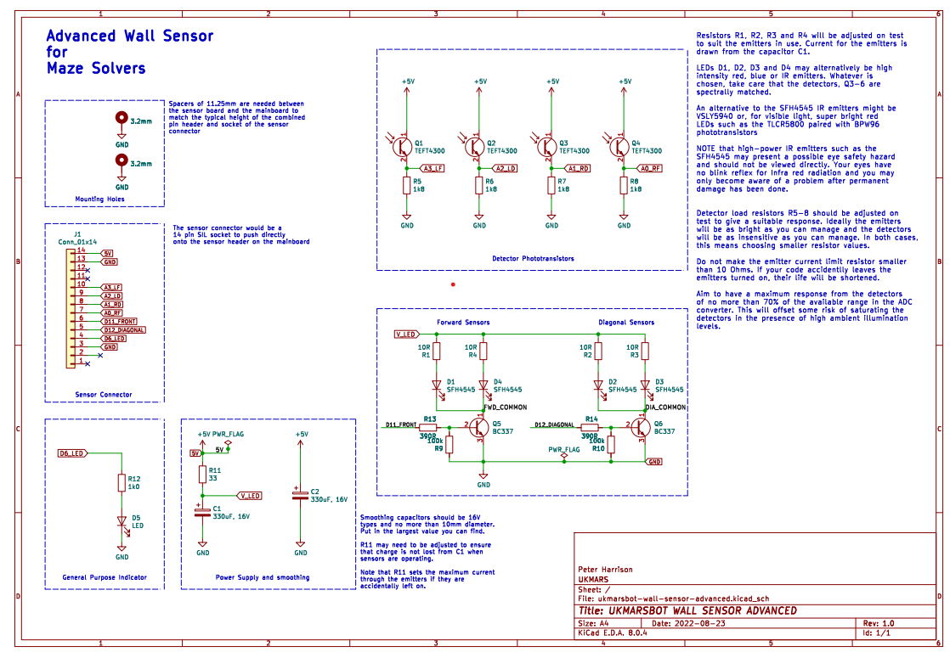
02
Led thu phát hồng ngoại

Slide 7
02
Led thu phát hồng ngoại
 | Analog value(1-1023) | Điện áp (V) | Khoảng cách (cm)
Trái trước (A3) | 53 | 0,24-0,25 | 20
Trái trước (A3) | 548 | 2,63-2,65 | 0-1
Trái (A2) | 60 | 0,22-0,24 | 20
Trái (A2) | 756 | 3,7 | 0-1
Phải (A1) | 58 | 0,24 | 20
Phải (A1) | 878 | 3,54-3,62 | 0-1
Phải trước (A0) | 112 | 0,25 | 20
Phải trước (A0) | 874 | 4,1-4,2 | 0-1

Slide 8
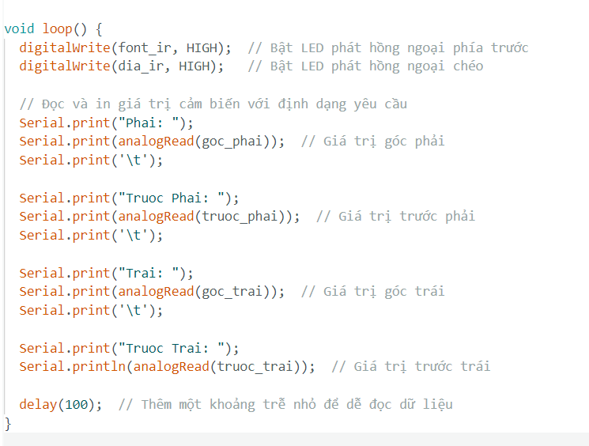
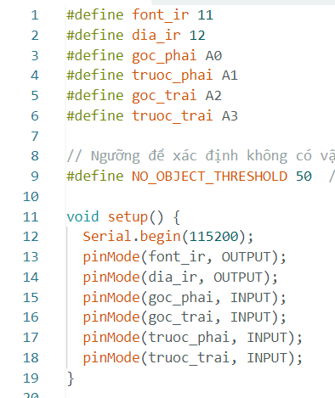
02
Led thu phát hồng ngoại

Slide 9
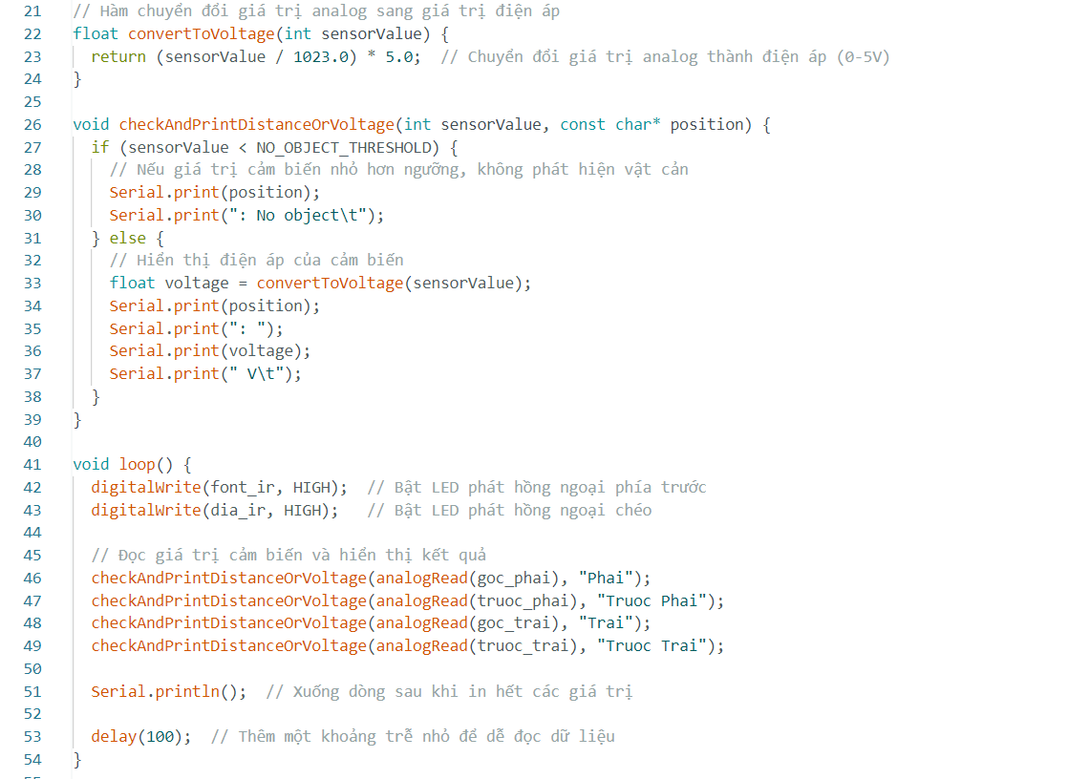
02
Led thu phát hồng ngoại

Slide 10
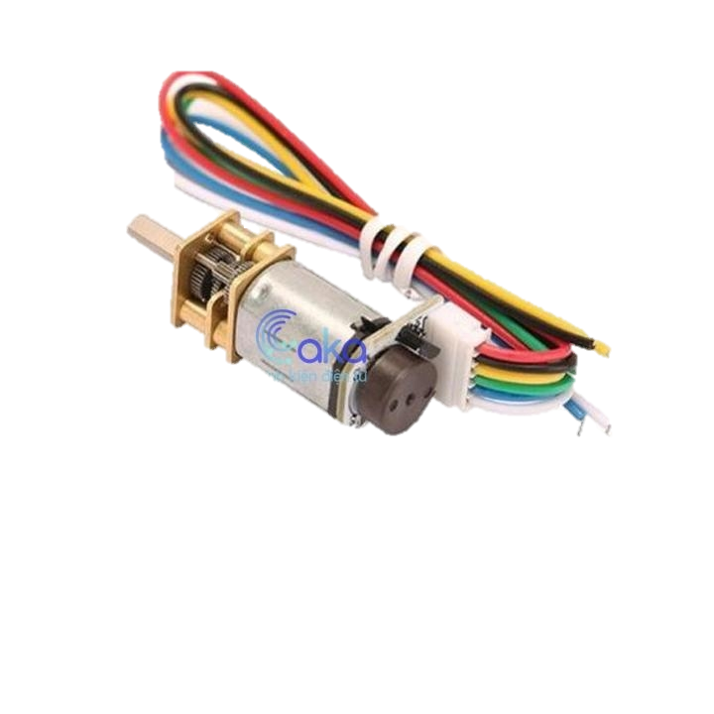
03
Động cơ Encoder
Động cơ:
Bộ điều khiển động cơ (Motor Driver): N20 G12
tỉ số truyền 1:100
Điện áp cung cấp: 1.5 ~ 12V.
Tỷ số truyền: 100:1.
Tốc độ qua hộp số: 3V ~ 75rpm.
6V ~ 150rpm.
12V ~ 300rpm.
Kích thước sản phẩm:
Đường kính : 12mm.
Chiều dài động cơ : 34mm.
Đường kính trục : 3mm.
Chiều dài trục : 10mm.

Slide 11
03
Động cơ Encoder

Slide 12
04
PID động cơ và cảm biến
A
Nội dung tìm hiểu
B
PID trong Micromouse
C
Báo cáo tiến độ

Slide 13
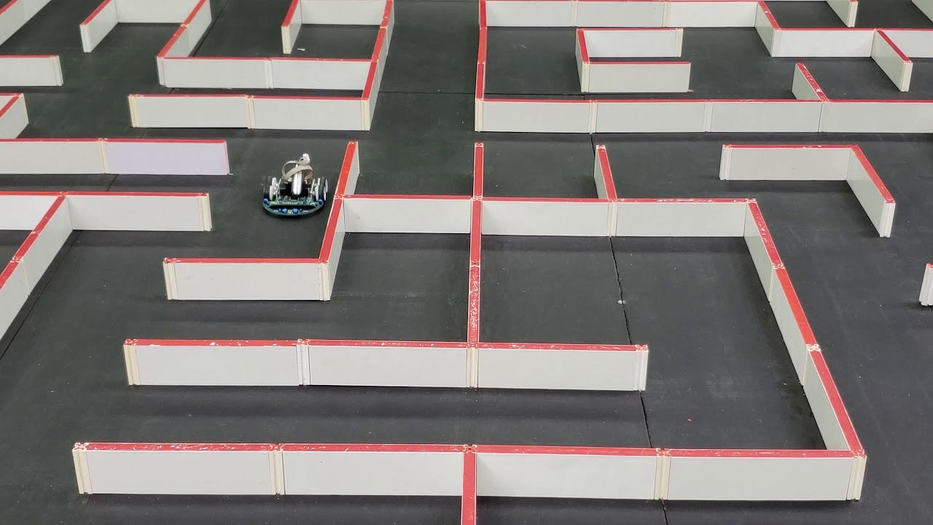
A
Nội dung tìm hiểu
PID dùng trong micromouse
PID giúp robot giữ khoảng cách an toàn với tường: Phần tỉ lệ (P) sẽ nhanh chóng phản ứng với sai số, phần tích phân (I) giúp loại bỏ sai số nhỏ qua thời gian, và phần đạo hàm (D) giảm rung lắc khi di chuyển.
Tính toán góc và khoảng cách: Thông qua dữ liệu cảm biến hồng ngoại, bộ điều khiển PID sẽ điều chỉnh góc quay và khoảng cách để giữ cho robot di chuyển chính xác dọc theo bức tường.

Slide 14
A
Nội dung tìm hiểu
PD điều khiển tốc độ động cơ (Speed Control):
FWD_KP (Proportional Gain - Hệ số tỉ lệ):
Cập nhật sai số tốc độ: Sai số được tính bằng cách lấy tốc độ mong muốn trừ đi tốc độ đo được từ bộ mã hóa:
FWD_KD (Derivative Gain - Hệ số đạo hàm):
m_fwd_error=Tốc độ mong muốn−Tốc độ đo được
diff (Derivative Error - Sai số đạo hàm):
Tính toán sai số đạo hàm: Để tính tốc độ thay đổi của sai số, phần đạo hàm sẽ tính sự khác biệt giữa sai số hiện tại và sai số của lần đo trước đó:
diff=m_fwd_error−m_previous_fwd_error
float increment = m_velocity * LOOP_INTERVAL;
m_fwd_error += increment - encoders.robot_fwd_change();
float diff = m_fwd_error - m_previous_fwd_error;
m_previous_fwd_error = m_fwd_error;
float output = FWD_KP * m_fwd_error + FWD_KD * diff;
Tính toán đầu ra của bộ điều khiển PD: Sử dụng công thức tổng hợp của phần tỉ lệ và phần đạo hàm để tạo ra giá trị điều chỉnh cho động cơ:
output=FWD_KP×m_fwd_error+FWD_KD×diff

Slide 15
A
Nội dung tìm hiểu
Bộ điều khiển góc quay (Angle Controller)
m_rot_error: Sai số giữa góc quay mong muốn và góc quay đo được.
ROT_KP: Hệ số khuếch đại của phần tỉ lệ (P).
ROT_KD: Hệ số khuếch đại của phần đạo hàm (D).
steering_adjustment: Sai số điều chỉnh quay (nếu robot cần điều chỉnh do lệch khỏi đường hoặc tường).
Cập nhật sai số góc quay: Sai số góc quay được tính bằng cách lấy góc quay mong muốn trừ đi góc quay đo được từ cảm biến hoặc encoder:
m_rot_error = Góc quay mong muốn − Góc quay đo được
Tính toán sai số đạo hàm: Để tính tốc độ thay đổi của sai số góc, phần đạo hàm sẽ tính sự khác biệt giữa sai số hiện tại và sai số của lần đo trước đó:
diff = m_rot_error − m_previous_rot_error
float increment = m_omega * LOOP_INTERVAL;
m_rot_error += increment - encoders.robot_rot_change();
m_rot_error += steering_adjustment;
float diff = m_rot_error - m_previous_rot_error;
m_previous_rot_error = m_rot_error;
float output = ROT_KP * m_rot_error + ROT_KD * diff;
Tính toán đầu ra của bộ điều khiển PD: Sử dụng công thức tổng hợp của phần tỉ lệ và phần đạo hàm để tạo ra giá trị điều chỉnh cho tốc độ quay của robot:
output = ROT_KP × m_rot_error + ROT_KD × diff

Slide 16
A
Nội dung tìm hiểu
Tính toán điều chỉnh góc lái (calculate steering adjustment)
Bộ điều khiển PD này được sử dụng để điều chỉnh hướng lái của micromouse nhằm duy trì khoảng cách phù hợp với tường. + m_cross_track_error là lỗi giữa vị trí của robot và vị trí lý tưởng (giữa tường).
m_last_steering_error lưu trữ lỗi trước đó
Phần P (tỉ lệ): Tính dựa trên sai số hiện tại, nó phản ứng dựa trên mức độ lệch so với vị trí mong muốn.
pTerm = STEERING_KP * m_cross_track_error
Phần D (đạo hàm): Dựa trên sự thay đổi của sai số giữa lần đo hiện tại và lần đo trước đó, giúp điều chỉnh hướng lái sao cho mượt mà và ổn định hơn.
float calculate_steering_adjustment() {
float pTerm = STEERING_KP * m_cross_track_error;
float dTerm = STEERING_KD * (m_cross_track_error - m_last_steering_error);
float adjustment = pTerm + dTerm * LOOP_FREQUENCY;
adjustment = constrain(adjustment, -STEERING_ADJUST_LIMIT, STEERING_ADJUST_LIMIT);
m_last_steering_error = m_cross_track_error;
m_steering_adjustment = adjustment;
return adjustment;
}
dTerm = STEERING_KD * (m_cross_track_error - m_last_steering_error)
Tổng hợp điều chỉnh: Giá trị điều chỉnh cuối cùng sẽ là tổng của phần tỉ lệ và phần đạo hàm. Sau đó, nó được giới hạn bởi một giá trị cố định để tránh việc điều chỉnh quá lớn.
adjustment = pTerm + dTerm * LOOP_FREQUENCY
adjustment = constrain(adjustment, -STEERING_ADJUST_LIMIT, STEERING_ADJUST_LIMIT)

Slide 17
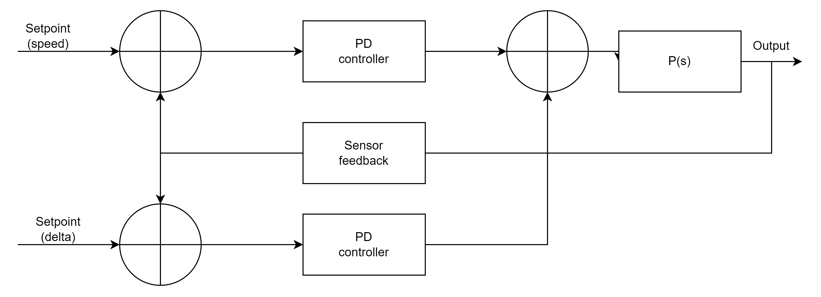

Slide 18
04
Báo cáo tiến độ

